Slide 1
20newsgroup
小组成员： 周宇轩 泥俊沛 李雪扬

Slide 2
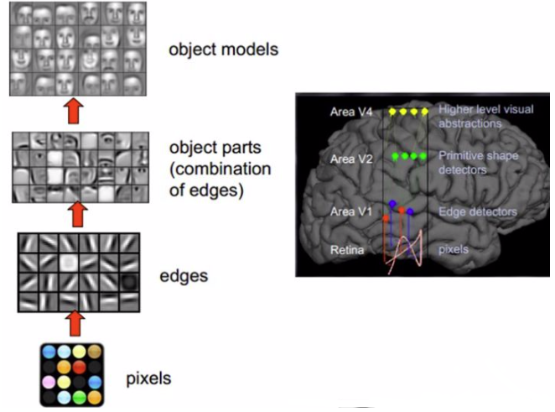
What is hidden layers？
Hidden layers
不一定准确的理解：
· 一层隐层网络就是一层特征层次
· 每一个神经元可以类似看作一个特征属性。

Slide 3
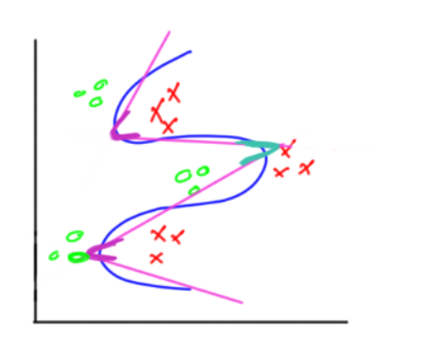
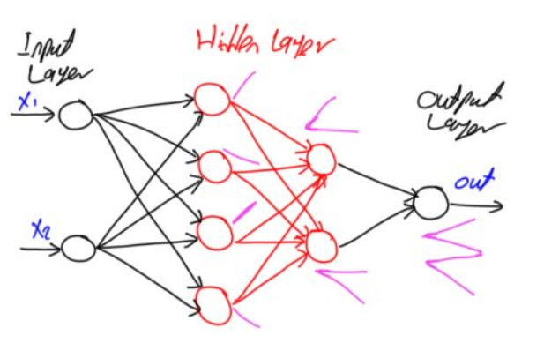
What is hidden layers？
Hidden layers
不一定准确的理解：
· 或者说是直线和连接线

Slide 4
Feature number
20 -> 40 ->100 ->128 -> 256 -> 1024 ->2048
->4096
consider the time cost
→2048
Change
Feature
number

Slide 5
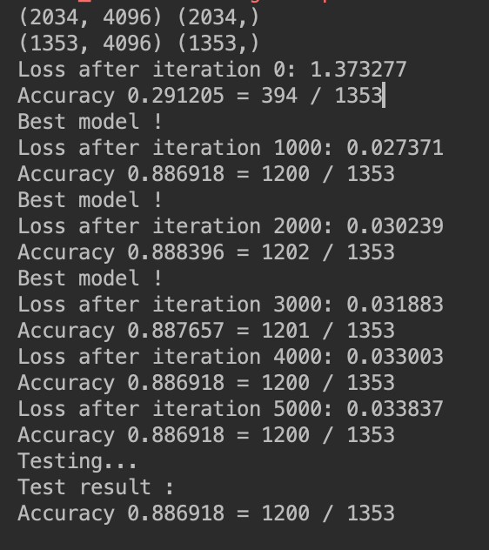
3-Layers
Hidden layers
过拟合后返回model质量差？
每轮训练结果都在测试集上进行测试，记录最优准确率的模型，最后返回最优模型
[ 2034 * 4096 ]
*
[ 4096 * 32 ]
*
[ 32*4 ]
Result : 0.8869

Slide 6
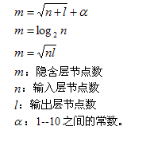
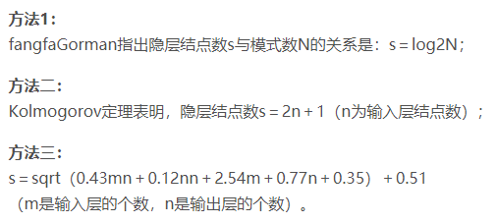
Channel number
Channel number

Slide 7
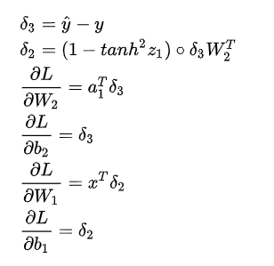
Activation Function
tanh(x)
优点：收敛较快，输出以0为中心
缺点：由于饱和性容易产生梯度消失
tanh
and
ReLU
ReLU(x)
优点：收敛快（尤其SGD）
缓解梯度消失（大于0时梯度不变）
提供稀疏表达能力
缺点：学习率不适合的话可能导致神经元不可逆 死亡
1， z1>0
0, z1≤0

Slide 8
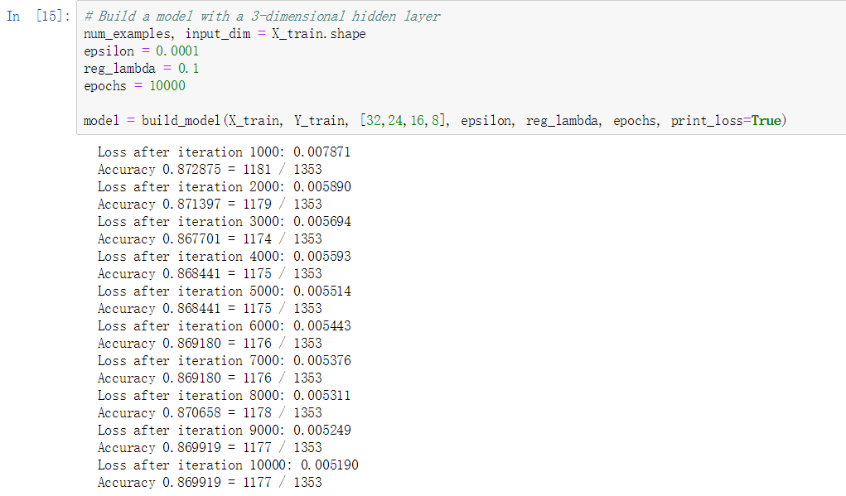
Hidden layers
4-Layers relu
Change parameters
Result : 0.8699

Slide 9
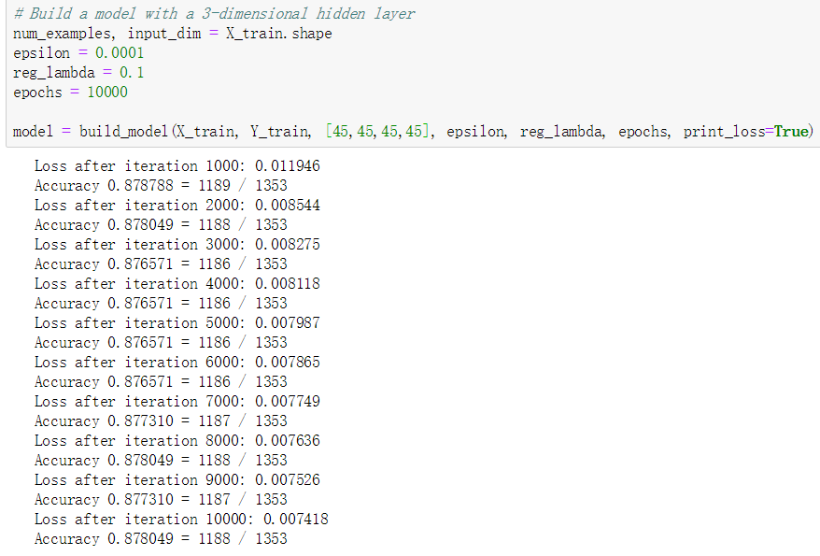
Hidden layers
4-Layers relu
Result : 0.8780

Slide 10
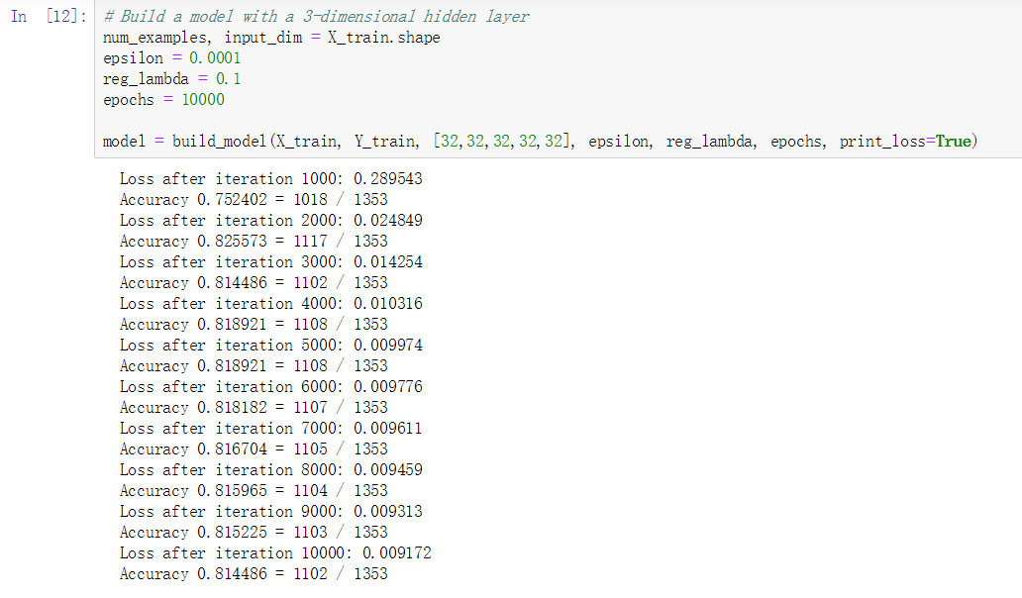
5-Layers relu
Hidden layers
Result : 0.8145

Slide 11
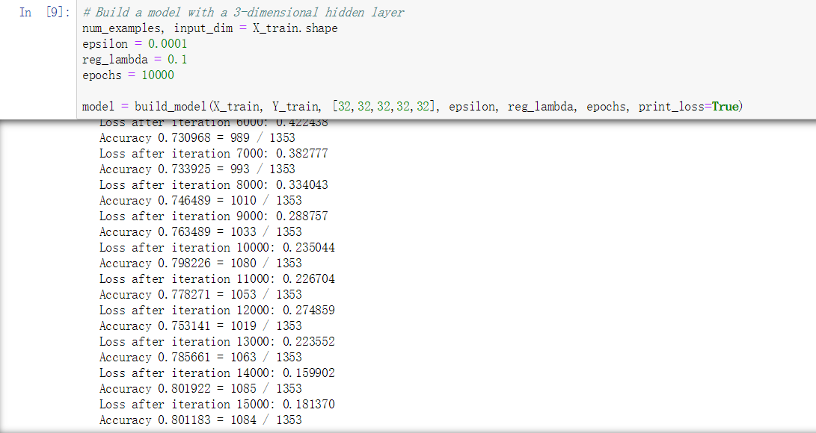
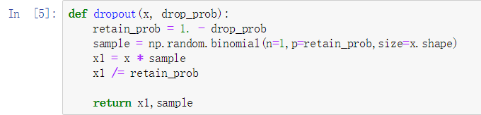
5-Layers relu
Dropout
Result : 0.8012

Slide 12
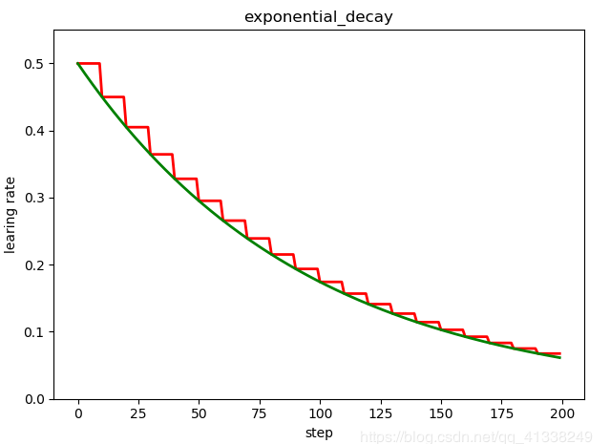
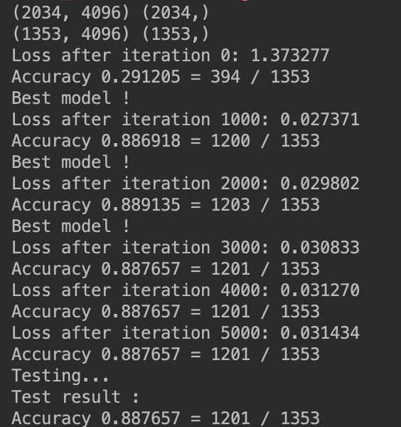
Lr = 0.0005 Lr*γ*(i/1000)
Learning rate
exp

Slide 13
改进思路？
考虑到数据集特征主要是词汇，提取体征主要用到的是词频 ，那么过滤掉常见的通用词汇，再进行训练，计算loss的时候会更能体现类别之间的差异。
比如：and、the、yes、no、to、are、is、you
In the orchard you can see apples and bananas and peaches and durians
The components of the car are tires and frame and engine
“数据预处理”

